Slide 1
第七届强子谱与强子结构会议
电子科技大学，成都
2024年，预计5月初
1

Slide 2
电子科技大学，于1956年成立，国家双一流建设高校；
物理学院于2018年由物理电子学院拆分组建；
理论物理方向有7位教职工，其中强子物理方向2位。
2

Slide 3
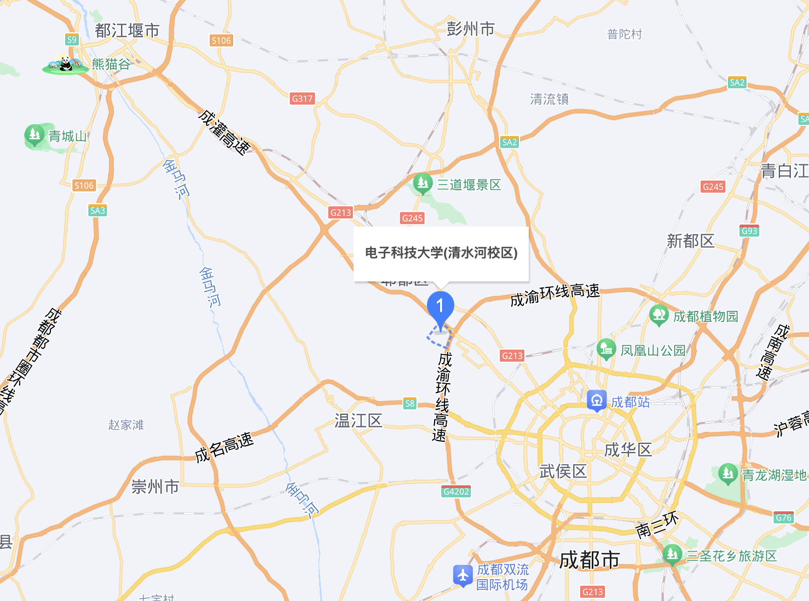

Slide 4
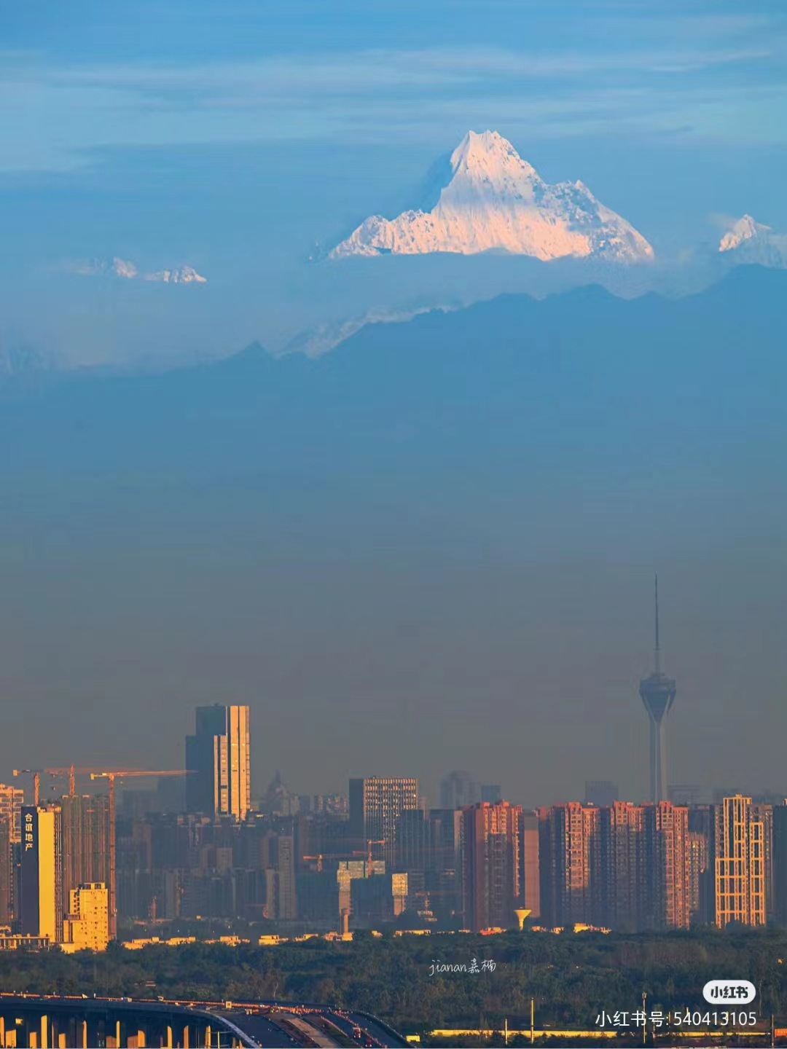
雪山下的公园城市

